Slide 1
Svetový deň štatistiky
20.10.2025

Slide 2
dôvody
je medzinárodný deň vyhlásený Organizáciou Spojených národov
obhajuje význam dôveryhodných štatistických údajov pre analýzu a informované rozhodovanie na všetkých úrovniach spoločnosti
dátová gramotnosť znamená schopnosť čítať údaje, pracovať s nimi, interpretovať ich a diskutovať o nich

Slide 3
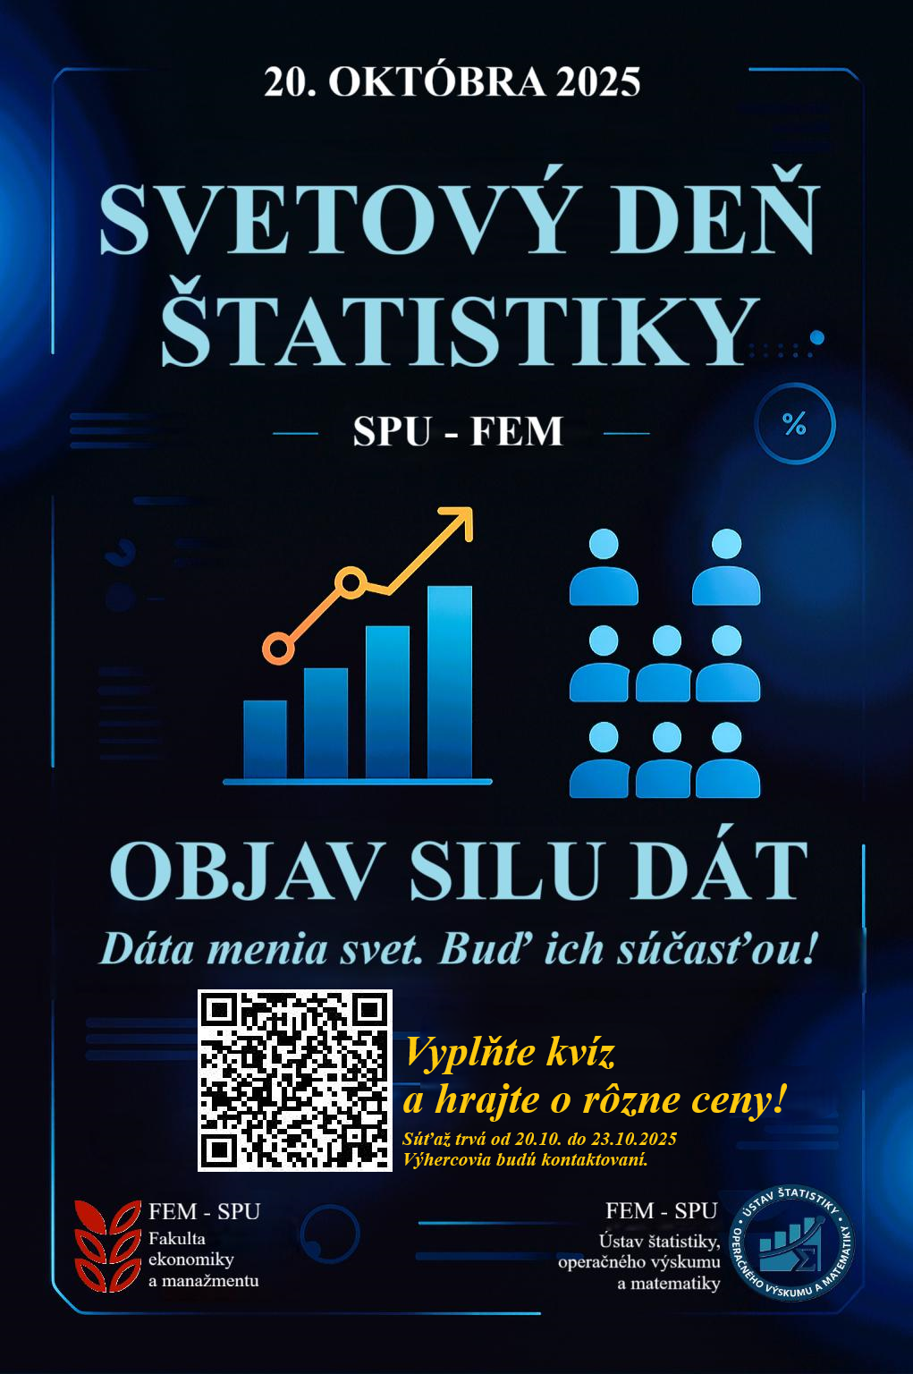

Svetový deň štatistiky
je medzinárodný deň vyhlásený OSN, ktorý sa prvý krát slávil 20. októbra 2010.
Tento deň obhajuje význam dôveryhodných štatistických údajov pre analýzu a informované rozhodovanie na všetkých úrovniach spoločnosti.
Na tento deň chceme upozorniť aj MY, preto sme pre študentov pripravili:
On-line kvíz na tému Objav silu dát
Tajničku Po stopách štatistiky
Výberovú prednášku na tému Štatistika ako nástroj rozhodovania a jej význam v súčasnom dynamickom svete zabezpečenú ŠÚ SR, ktorá sa bude konať 10.11.2025.
Pozn. Detailnejšie info ohľadom súťaži hľadajte na sociálnych sieťach ÚŠOVM a stránke FEM SPU.

